Slide 1
实验5：频率域图像处理
钟 凡
zhongfan@sdu.edu.cn

Slide 2
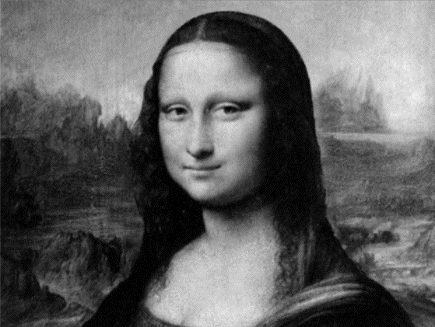

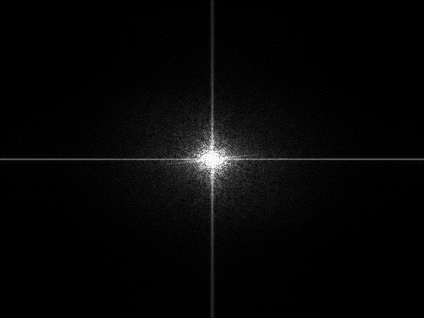
实验5.1：傅里叶变换
利用cv::dft对输入图像（可以只考虑单通道图像）进行傅里叶变换，显示其功率谱，并测试非移中和移中的情况。
输入
非移中
移中
测试其它你认为有意思的情况。

Slide 3
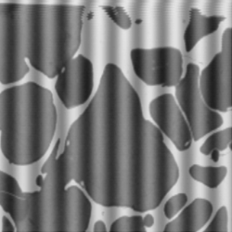
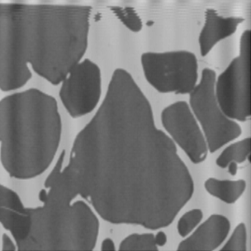
实验5.2：频率域滤波
对下图所示输入，进行频率域滤波，去除余弦噪声。
输入
滤波后图像

Slide 4
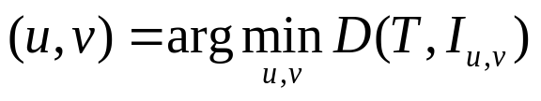

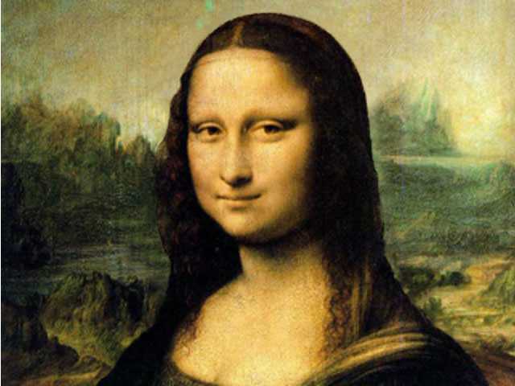



实验5.3：快速模板匹配
模板匹配是指对给定的模板T和输入图像I，搜索图像中与模板最相似的子图像块(与模板大小相同）的过程，得到匹配子图像块左上角坐标(u,v)。搜索的目标是要最小化模板与子图像块的差异：
其中
表示左上角位于(u,v)处的子图像块，D是度量差异的函数。
模板
输入图像
匹配结果

Slide 5
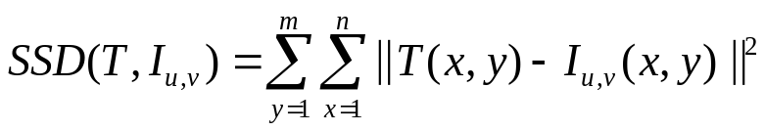
实验5.3：快速模板匹配
最常采用的差异函数是像素的平方差和，即SSD（Sum of Square Difference):
请实现以SSD为差异函数的模板匹配方法。

Slide 6
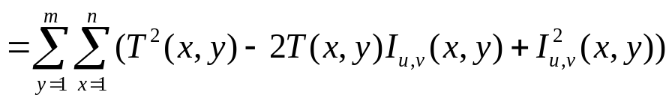
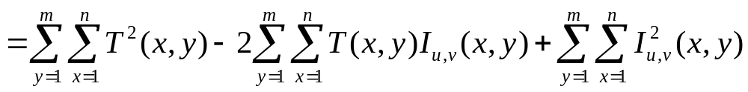
实验5.3：快速模板匹配
上述基于SSD的匹配方法复杂度对模板像素数是线性的，当模板较大时，速度会很慢。将SSD差异函数平方项展开可以得到：
其中第1项是与u,v无关的常数，第2项是T对I的卷积，第3项是对像素值的平方求和。
请利用FFT与积分图技术，对SSD模板匹配过程进行加速，实现与模板大小无关的常数复杂度。将加速计算的结果与直接计算的结果比较，验证正确性，并比较不同模板大小情况下二者的速度差异。

